Slide 1

ITBI
Proposta de Aprimoramento dos Municípios ao PLP 108/24
Alberto Macedo
Auditor Fiscal do Município SP
Mestre e Doutor USP
Professor Insper, ESTB, FIPECAFI, IBDT, IBET
Ex-Subsecretário da Receita Municipal de SP
Ex-Presidente do Conselho Municipal de Tributos de SP
Coordenador da Câmara Técnica Permanente da ABRASF
Titular do GCTN do Pré-Comitê Gestor do IBS
Brasília, DF
29.05.2025

Slide 2
Sumário
Avanços do ITBI no CTN com o PLP 108/24
  Fato gerador (critério material)
  Base de cálculo
Aprimoramento importante e necessário no Senado Federal
  Momento da ocorrência

Slide 3

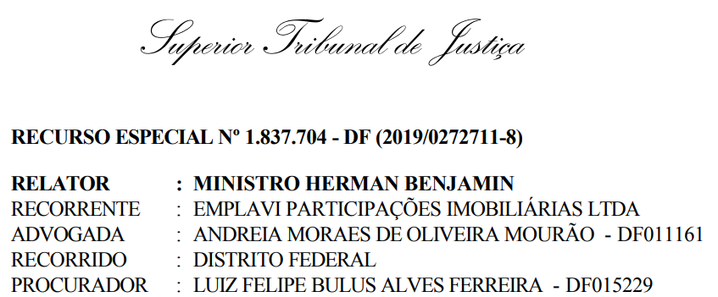
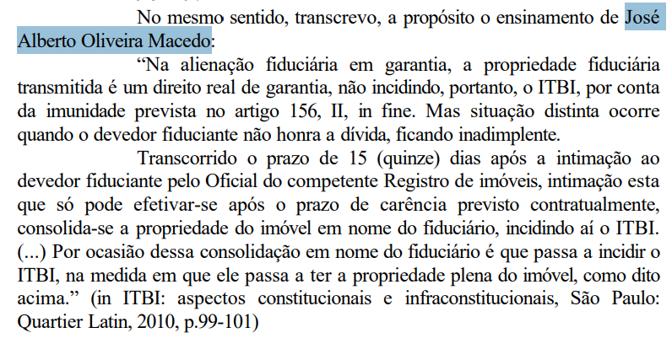

Slide 4
Fato gerador (critério material)
CTN | PLP 108/24
Seção III Impôsto sôbre a Transmissão de Bens Imóveis e de Direitos a êles Relativos Art. 35. O impôsto, de competência dos Estados, sôbre a transmissão de bens imóveis e de direitos a êles relativos tem como fato gerador: I - a transmissão, a qualquer título, da propriedade ou do domínio útil de bens imóveis por natureza ou por acessão física, como definidos na lei civil; II - a transmissão, a qualquer título, de direitos reais sobre imóveis, exceto os direitos reais de garantia; III - a cessão de direitos relativos às transmissões referidas nos incisos I e II. Parágrafo único. Nas transmissões causa mortis, ocorrem tantos fatos geradores distintos quantos sejam os herdeiros ou legatários. | “Seção III Do Imposto sobre Transmissão Inter Vivos, por Ato Oneroso, de Bens Imóveis e de Direitos a Eles Relativos Art. 35. O Imposto sobre a Transmissão Inter Vivos, por Ato Oneroso, de Bens Imóveis e de Direitos a Eles Relativos (ITBI), de competência dos Municípios e do Distrito Federal, tem como fato gerador: I - a transmissão inter vivos, a qualquer título, por ato oneroso, da propriedade ou do domínio útil de bens imóveis por natureza ou por acessão física, como definidos na lei civil; II - a transmissão inter vivos, a qualquer título, por ato oneroso, de direitos reais sobre imóveis, exceto os direitos reais de garantia; III - a cessão inter vivos, por ato oneroso, de direitos relativos às transmissões referidas nos incisos I e II deste caput.

Slide 5
Base de cálculo
CTN | PLP 108/24
Art. 38. A base de cálculo do imposto é o valor venal dos bens ou direitos transmitidos. | Art. 38-A. Considera-se valor venal, para fins do disposto no art. 38 desta Lei, o valor pelo qual o bem ou direito seria negociado à vista, em condições normais de mercado. § 1º O valor pelo qual o bem ou direito seria negociado à vista, em condições normais de mercado, a que se refere o caput deste artigo, será estimado por meio de critérios técnicos considerando pelo menos um dos seguintes: I - análise de preços praticados no mercado imobiliário; II - informações prestadas pelos serviços notariais, registrais e agentes financeiros; III - localização, tipologia, destinação, padrão e área de terreno e construção, entre outras características do bem imóvel; e IV - outros parâmetros técnicos usualmente observados pelas administrações tributárias.
Valor Venal
Preço

Slide 6
Base de cálculo
CTN | PLP 108/24
Art. 38. A base de cálculo do imposto é o valor venal dos bens ou direitos transmitidos. | Art. 38-A. (...) § 2º Se houver discordância quanto à determinação da base de cálculo, caberá ao contribuinte comprovar o correto valor de mercado, por meio de procedimento específico, nos termos da legislação municipal ou distrital. § 3º Os serviços registrais e notariais deverão compartilhar as informações das operações realizadas com bens imóveis com as administrações tributárias, sob pena de multa a ser definida em lei específica municipal ou distrital.
Valor Venal
Preço

Slide 7
Constituição de 1988:
Art. 146. Cabe à lei complementar: (...)
III - estabelecer normas gerais em matéria de legislação tributária, especialmente sobre:
a) definição de tributos e de suas espécies, bem como, em relação aos impostos discriminados nesta Constituição, a dos respectivos fatos geradores, bases de cálculo e contribuintes;

Slide 8
Aprimoramento necessário:
Momento da ocorrência do fato gerador do ITBI

Slide 9
Momento da ocorrência
PLP 108/24 | Proposta dos Municípios
“Art. 35-A. Os Municípios e o Distrito Federal podem prever hipótese de antecipação do pagamento do ITBI, que deve ser opcional para o contribuinte, para que o imposto incida na formalização do respectivo título translativo, assim considerados a escritura pública ou documento particular com força de escritura pública. Parágrafo único. Na hipótese de que trata o caput deste artigo, os Municípios e o Distrito Federal poderão aplicar alíquota inferior àquela incidente no momento do registro do título translativo no Registro de Imóveis.” .......................................................................... | “Art. 35-A. O imposto de que trata o art. 35 pode ser exigido na formalização do respectivo título translativo, assim considerado a escritura pública ou documento equivalente passível de ser levado a registro no Registro de Imóveis.” (exclua-se o parágrafo único) ..........................................................................
 | Art. 203. Na hipótese em que lei municipal ou do Distrito Federal já possua, na data de publicação desta Lei Complementar, previsão de cobrança do imposto sobre a transmissão “inter vivos”, por ato oneroso, de bens imóveis e de direitos a eles relativos a partir da formalização do respectivo título translativo, o disposto no art. 35-A tem natureza interpretativa, nos termos do art. 106, I ambos da Lei nº 5.172, de 25 de outubro de 1966 – Código Tributário Nacional.”
SE O MUNICÍPIO JÁ PREVÊ NA SUA LEI, NÃO SE PODE ALEGAR QUE SÓ APÓS A LEI COMPLEMENTAR É EXIGÍVEL O ITBI NO MOMENTO DA ESCRITURA PÚBLICA NAQUELE MUNICÍPIO
--
SE O MUNICÍPIO NÃO PREVÊ AINDA, NÃO PODE ELE RETROAGIR 5 ANOS

Slide 10
Mas o Código Civil não prevê que a transmissão é o registro do ato translativo no cartório de imóveis?

Slide 11
Não. O Código Civil prevê que a transmissão do imóvel se inicia com a escritura pública e termina com o registro desse ato translativo no cartório de imóveis
Constituição de 1988:
Art. 156. Compete aos Municípios instituir impostos sobre: (...)
II - transmissão "inter vivos", a qualquer título, por ato oneroso, de bens imóveis, por natureza ou acessão física, e de direitos reais sobre imóveis, exceto os de garantia, bem como cessão de direitos a sua aquisição;
O fato gerador do ITBI não é o registro, e sim é a transmissão, que se inicia com a escritura pública

Slide 12
Pelo Direito Privado, a transmissão se inicia com a escritura pública
Código Civil
Art. 108. Não dispondo a lei em contrário, a escritura pública é essencial à validade dos negócios jurídicos que visem à (...), transferência, (...) de direitos reais sobre imóveis (...).
Art. 1.227. Os direitos reais sobre imóveis constituídos, ou transmitidos por atos entre vivos, só se adquirem com o registro no Cartório de Registro de imóveis dos referidos títulos (arts. 1.245 a 1.247), salvo os casos expressos neste Código.
Art. 1.245. Transfere-se entre vivos a propriedade mediante o registro do título translativo no Registro de imóveis. (...)

Slide 13
Momento da ocorrência
Constituição de 1988:
Art. 146. Cabe à lei complementar: (...)
III - estabelecer normas gerais em matéria de legislação tributária, especialmente sobre:
a) definição de tributos e de suas espécies, bem como, em relação aos impostos discriminados nesta Constituição, a dos respectivos fatos geradores, bases de cálculo e contribuintes;
fato gerador = critério material + critério espacial + critério temporal
(analogia com imposto de importação)

Slide 14


Fato gerador é a transmissão, que se inicia com a escritura pública
Fato gerador
Escritura de compra e venda
Registro da escritura
Art. 116, CTN. Salvo disposição de lei em contrário, considera-se ocorrido o fato gerador e existentes os seus efeitos:
I - tratando-se de situação de fato, desde o momento em que o se verifiquem as circunstâncias materiais necessárias a que produza os efeitos que normalmente lhe são próprios;
II - tratando-se de situação jurídica, desde o momento em que esteja definitivamente constituída, nos termos de direito aplicável.

Slide 15
Transmissão se inicia com a escritura pública
Fato gerador
Escritura de compra e venda
Registro da escritura
- Onerosidade, característica reveladora da riqueza da materialidade, revela-se temporalmente já na celebração do negócio jurídico.
- Ato de registro é ato potestativo do adquirente. Ele registra quando quiser.
- Grande probabilidade de, ocorrendo a escritura de compra e venda, vá se concluir a transmissão com o registro.
- A ausência de registro não impossibilita ao comprador usufruir do bem comprado.
- A escritura pública é momento certo e solene o suficiente para ensejar sua escolha como critério temporal.

Slide 16
Momento da ocorrência
PLP 108/24 | Proposta dos Municípios
“Art. 35-A. Os Municípios e o Distrito Federal podem prever hipótese de antecipação do pagamento do ITBI, que deve ser opcional para o contribuinte, para que o imposto incida na formalização do respectivo título translativo, assim considerados a escritura pública ou documento particular com força de escritura pública. Parágrafo único. Na hipótese de que trata o caput deste artigo, os Municípios e o Distrito Federal poderão aplicar alíquota inferior àquela incidente no momento do registro do título translativo no Registro de Imóveis.” .......................................................................... | “Art. 35-A. O imposto de que trata o art. 35 pode ser exigido na formalização do respectivo título translativo, assim considerado a escritura pública ou documento equivalente passível de ser levado a registro no Registro de Imóveis.” (exclua-se o parágrafo único) ..........................................................................
 | Art. 203. Na hipótese em que lei municipal ou do Distrito Federal já possua, na data de publicação desta Lei Complementar, previsão de cobrança do imposto sobre a transmissão “inter vivos”, por ato oneroso, de bens imóveis e de direitos a eles relativos a partir da formalização do respectivo título translativo, o disposto no art. 35-A tem natureza interpretativa, nos termos do art. 106, I ambos da Lei nº 5.172, de 25 de outubro de 1966 – Código Tributário Nacional.”

Slide 17
No Município de São Paulo, onde já se adota, na sua lei ordinária, valor de mercado como valor venal, e momento da escritura pública como momento da ocorrência:
Ano | Quantidade de guias ITBI pagas em cada ano (SP) | Quantidade de ações judiciais de ITBI de cada ano (SP) | %
2020 | 113.219 | 2.354 | 2,1%
2021 | 171.430 | 2.221 | 1,3%
2022 | 163.903 | 2.149 | 1,3%
2023 | 175.459 | 1.832 | 1,0%

Slide 18
Obrigado!! albertomacedo@gmail.com
@albertomacedo01

